Slide 1
Prioritering av kategorier - mulighetsanalyse

Slide 2
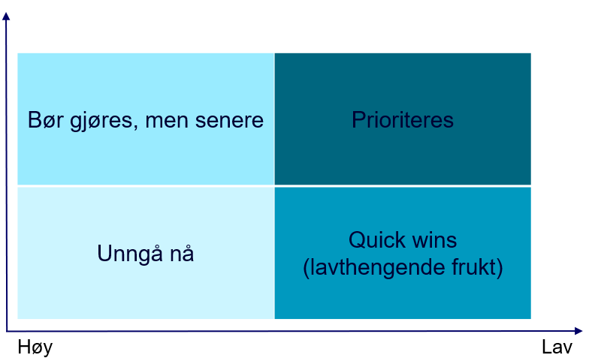
Verktøy for å prioritere kategorier i tid
Høy
Potensiale for besparelse
F.eks.:
Potensiale for kostnadsbesparelser:
  Pris
  Effektivisering
  Redusert risiko
  Verdikjedeoptimalisering
  Bytte skreddersydde løsninger til hyllevare
  Samle volum
Lav
Kompleksitet i implementering
F.eks.:
Hvor enkelt vil det være å implementere endringen i organisasjonen?
Hvor enkelt vil det være å endre leverandør i markedet?

Slide 3
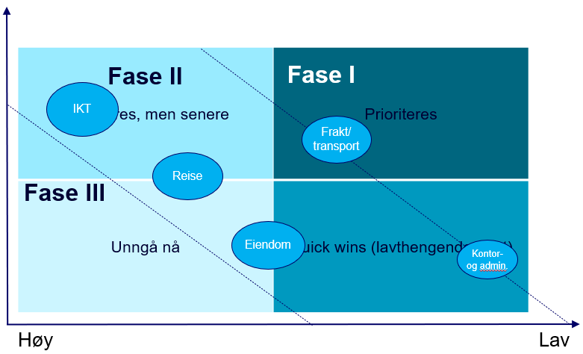
Verktøy for å prioritere kategorier i tid
Høy
Potensiale for besparelse
F.eks.:
Potensiale for kostnadsbesparelser:
  Pris
  Effektivisering
  Redusert risiko
  Verdikjedeoptimalisering
  Bytte skreddersydde løsninger til hyllevare
  Samle volum
Lav
Kompleksitet i implementering
F.eks.:
Hvor enkelt vil det være å implementere endringen i organisasjonen?
Hvor enkelt vil det være å endre leverandør i markedet?

